Slide 1
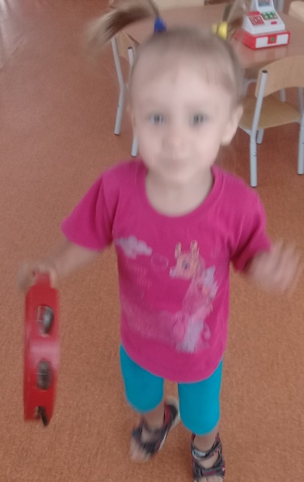
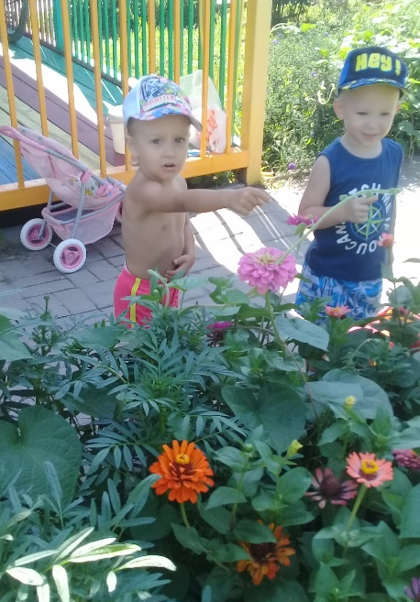
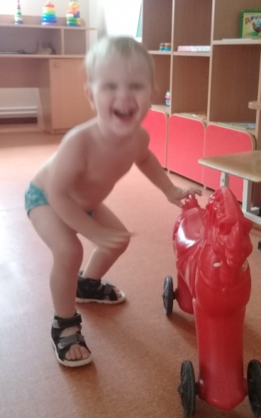
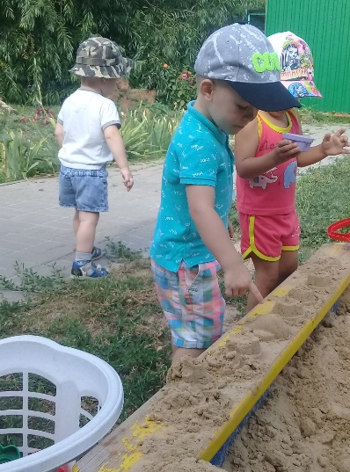
«Использование здоровье сберегающих технологий в группе раннего возраста в соответствии ФГОС»

Slide 2
Здоровьесберегающая технология-
система мер, включающая взаимосвязь и взаимодействие всех факторов образовательной среды, направленных на сохранение здоровья ребенка на всех этапах его обучения и развития

Slide 3
Цель здоровьесберегающих техноогий
Обеспечение высокого уровня здоровья воспитанников детского сада и воспитание культуры, как осознанного отношения ребенка к здоровому образу жизни, валеологической компетентности, позволяющей дошкольнику самостоятельно и эффективно решать задачи здорового образа жизни и безопасного поведения, оказания элементарной медицинской и психологической самопомощи.

Slide 4
Выбор здоровьесберегающих технологий в конкретном ДОУ зависит:
условий дошкольного образовательного учреждения;
организации здоровьесберегающей среды;
программы по которой работают педагоги;
продолжительности пребывания детей в ДОУ
возраста и показателей здоровья воспитанников ДОУ
уровня профессиональной компетентности педагогов

Slide 5
Направления здоровьесберегающих технологий
Технологии сохранения и стимулирования здоровья (закаливающие мероприятия, динамические паузы, подвижные и спортивные игры, пальчиковая гимнастика, гимнастика для глаз, дыхательная гимнастика, гимнастика пробуждения…)
Технологии обучения здоровому образу жизни (утренняя гимнастика, физкультурные занятия…)
Коррекционные технологии ( музыкотерапия, сказкотерапия, цветотерапия…)

Slide 6
Динамические паузы
Проводятся для всех детей во время занятий, в качестве профилактики утомления, в течении 2-5 минут.
Это обеспечивает разумное сочетание образовательных и оздоровительных задач.
Благодаря динамическим паузам дети лучше усваивают материал, занятие становится более интересным.

Slide 7
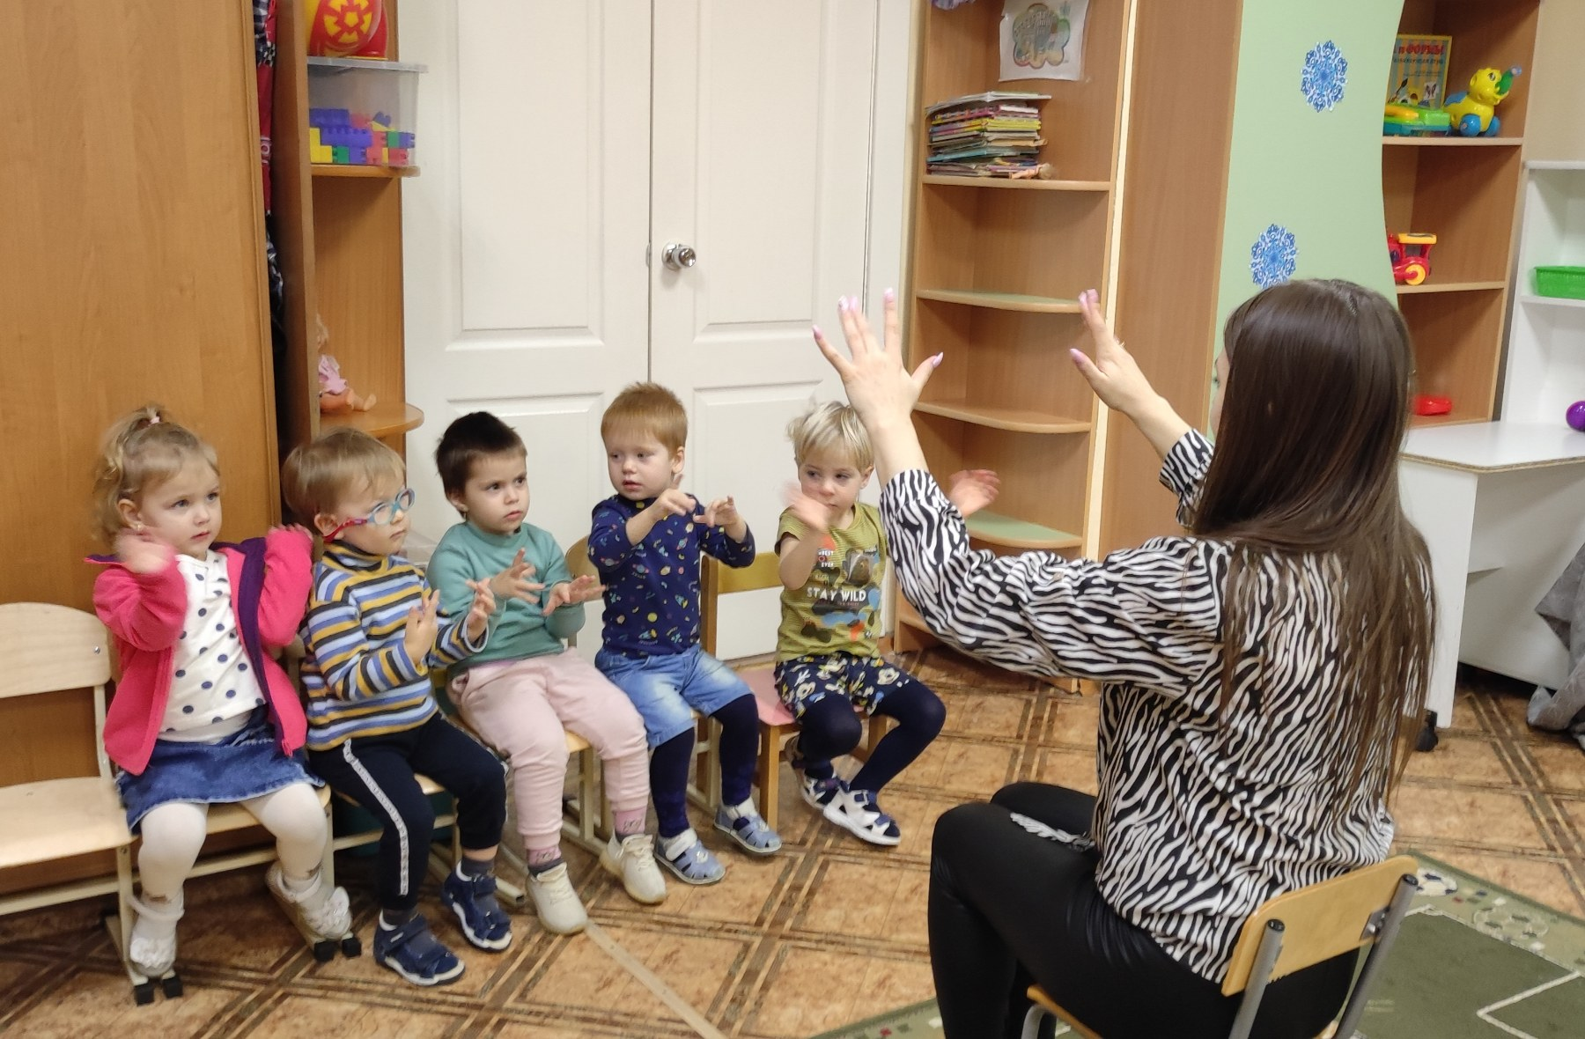
«Руки»
Где же, где же наши руки, где же наши руки?

Slide 8
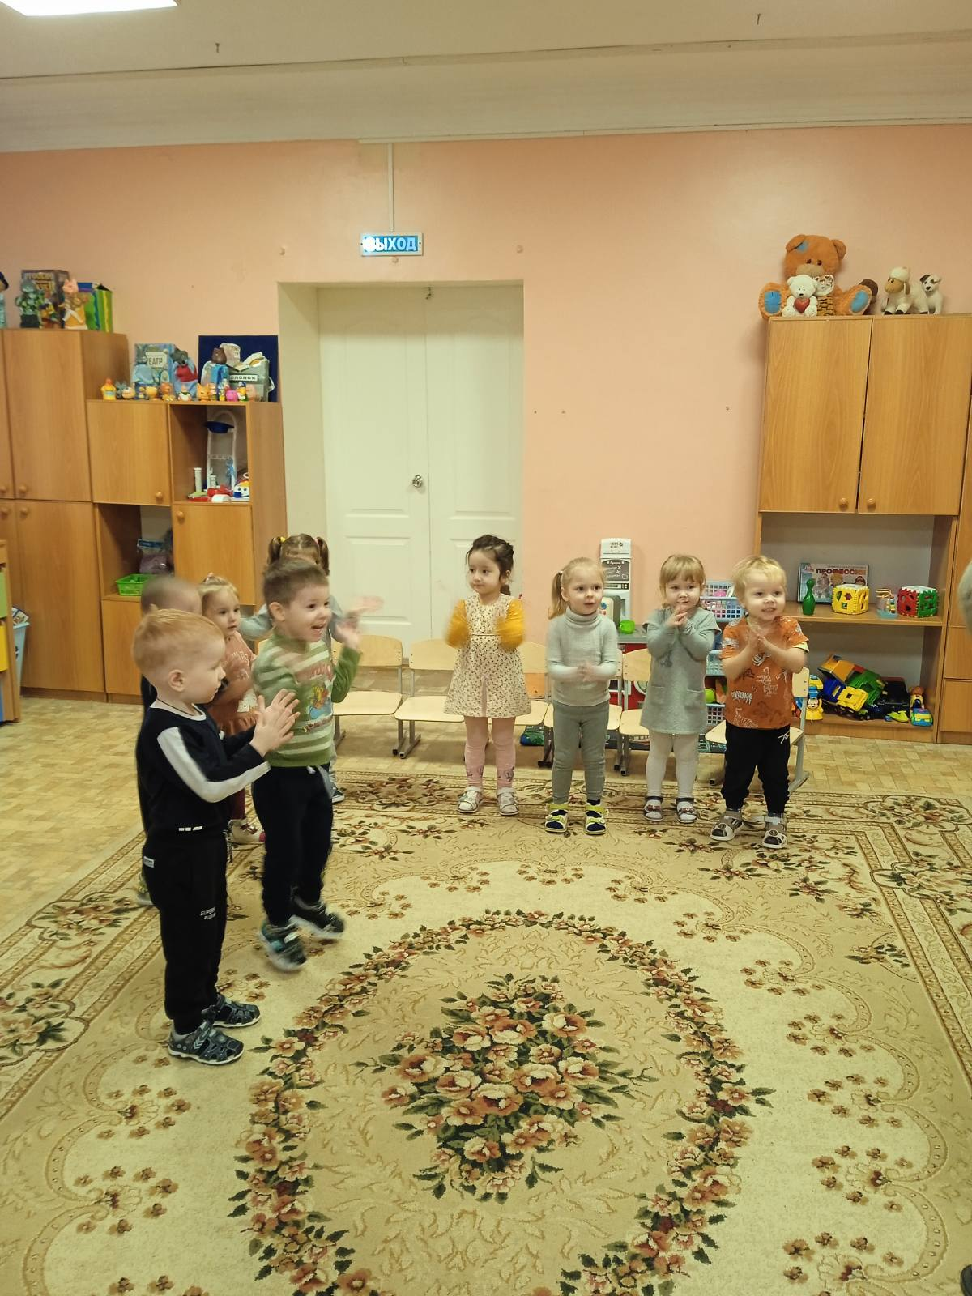
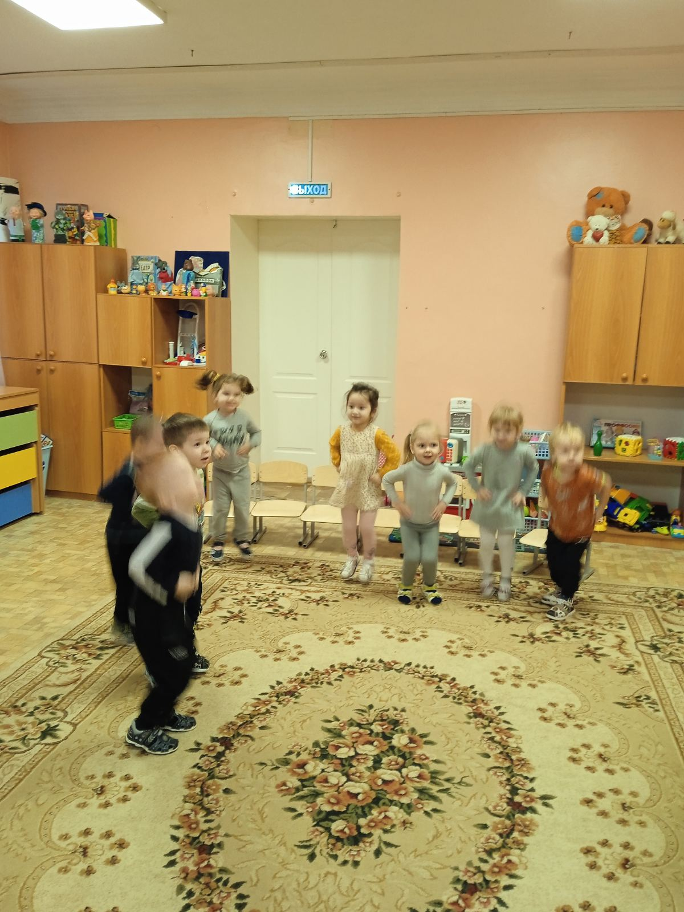
Физминутка

Slide 9
Подвижные и спортивные игры
Как часть физкультурного занятия, на прогулке, в групповой комнате - малой со средней степенью подвижности. Проводятся ежедневно.
Подвижные игры направлены не только на развитие игровых навыков ребенка, но и служат формированию здоровья малышей, формируют благоприятный фон в группе.

Slide 10
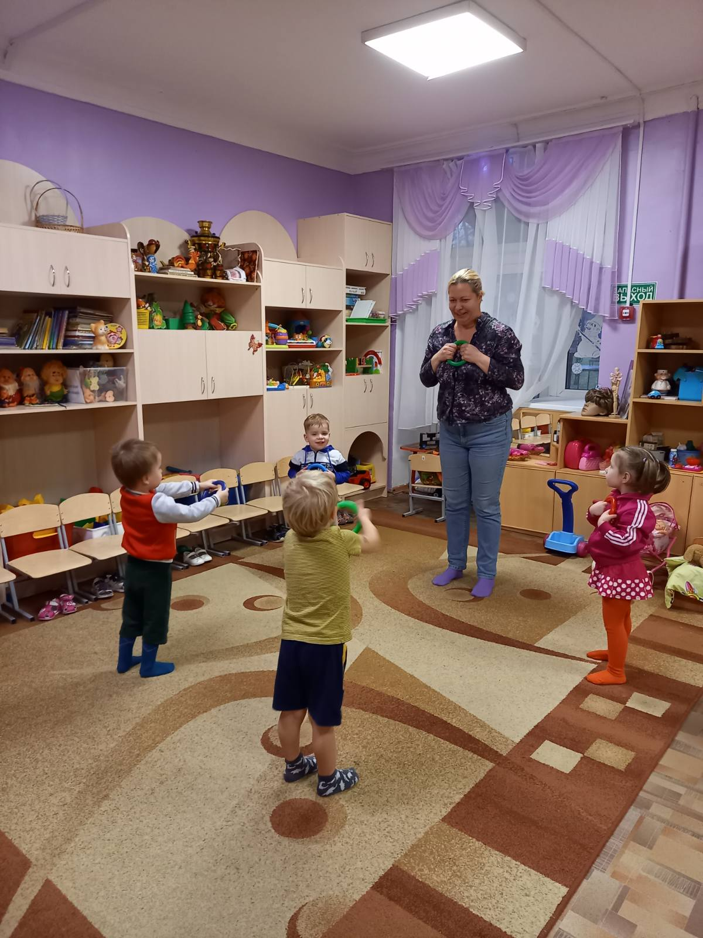
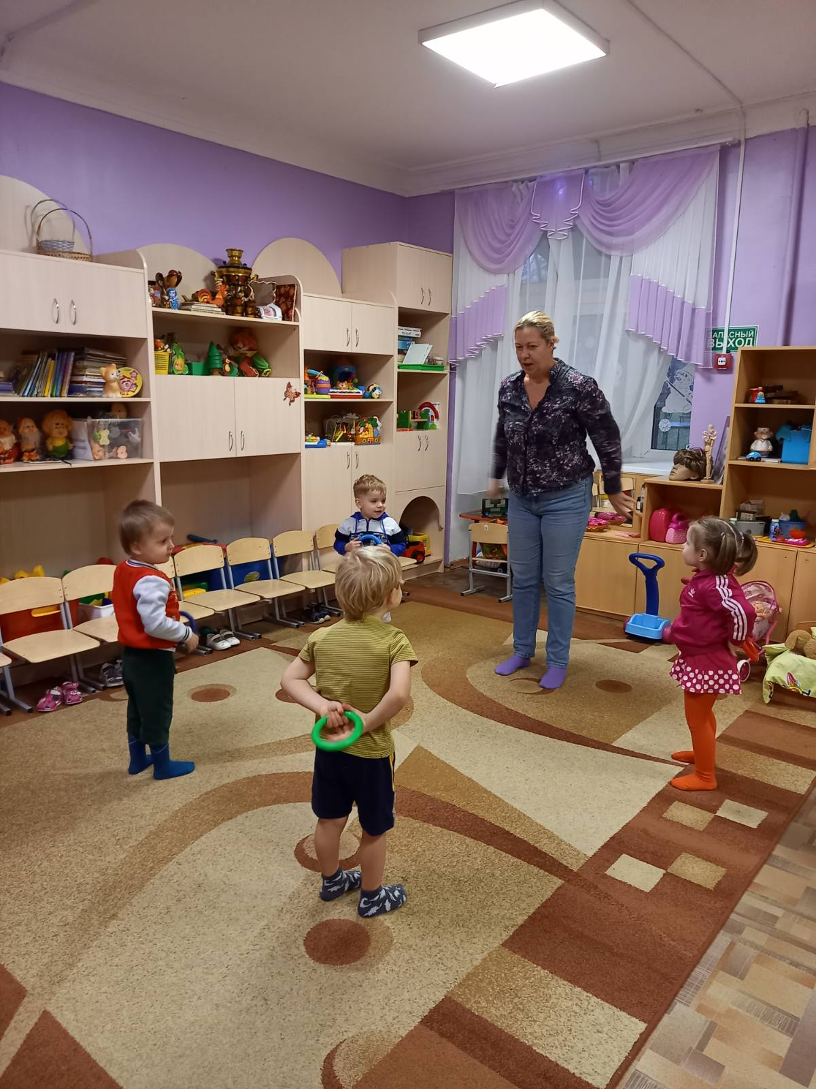

Slide 11
Релаксация
Релаксация направлена на формирование эмоциональной стабильности ребенка, которая имеет огромное значение в адаптационный период, ведет к эмоциональному благополучию малыша.
Проводится в любом подходящем помещении. В зависимости от состояния детей и целей, педагог определяет интенсивность технологии.

Slide 12
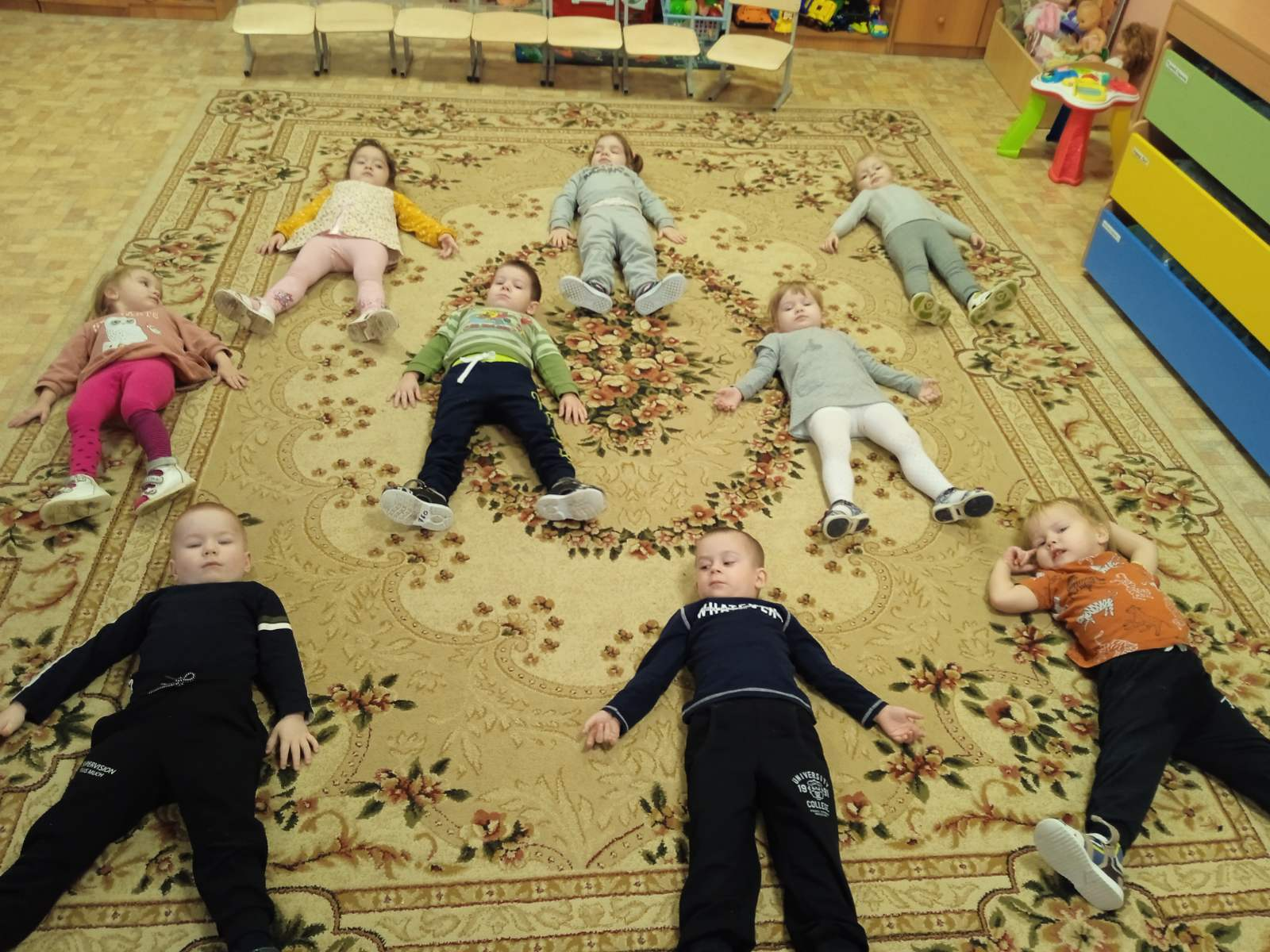

Slide 13
Пальчиковая гимнастика.
Проводится индивидуально либо с подгруппой ежедневно.
Рекомендуется всем детям, особенно с речевыми проблемами. Проводится в любой удобный отрезок времени (в любое удобное время).
Регулярно выполняя пальчиковую гимнастику мы не только развиваем мелкие мышцы рук, но и готовим руку ребенка к письму, к дальнейшему обучению в школе.

Slide 14
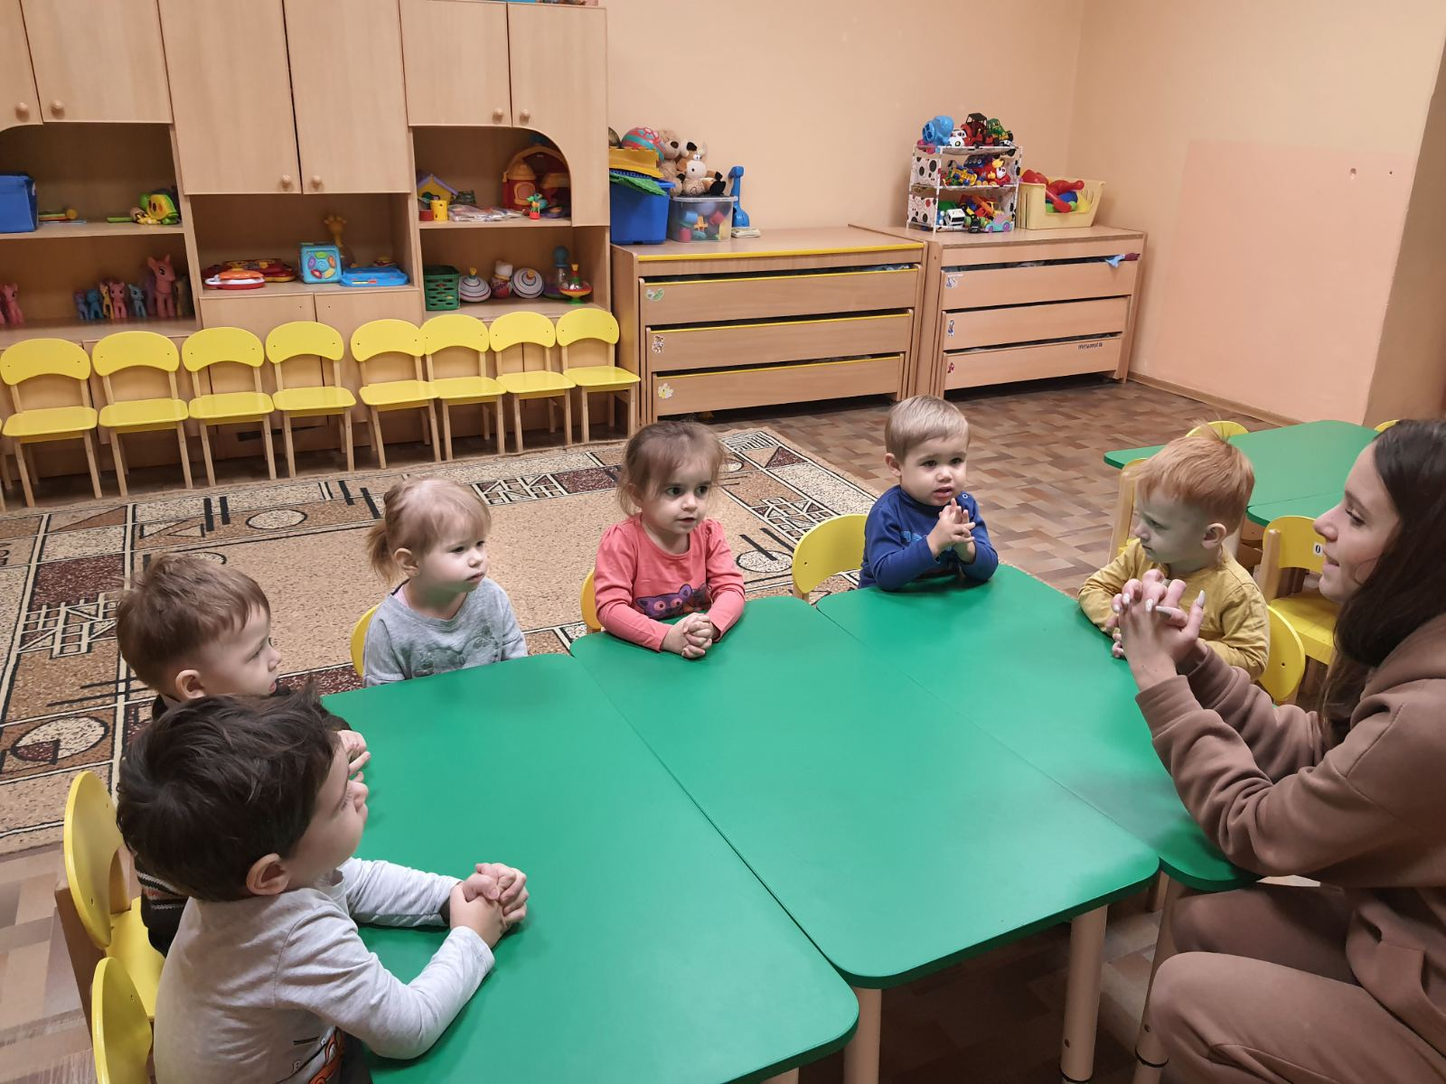
«Замочек»

Slide 15
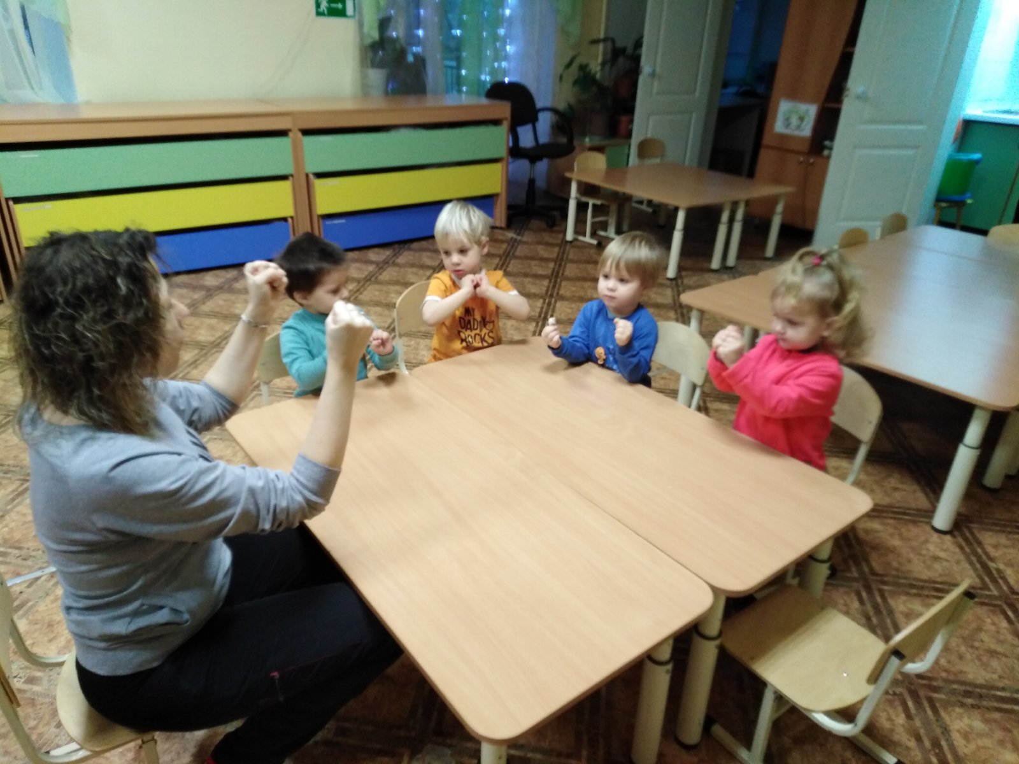
«Кулачек»

Slide 16
Гимнастика для глаз
Ежедневно по 3-5 мин. в любое свободное время; в зависимости от интенсивности зрительной нагрузки.
Рекомендуется использовать наглядный материал, показ педагога

Slide 17
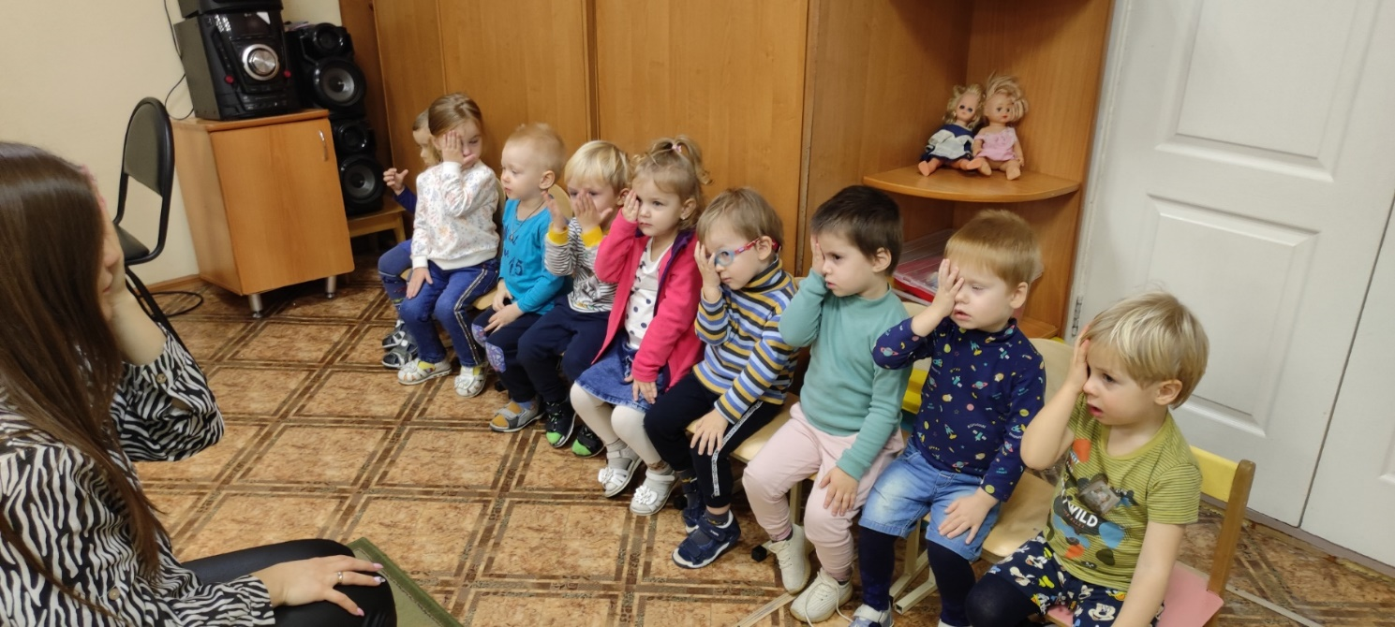
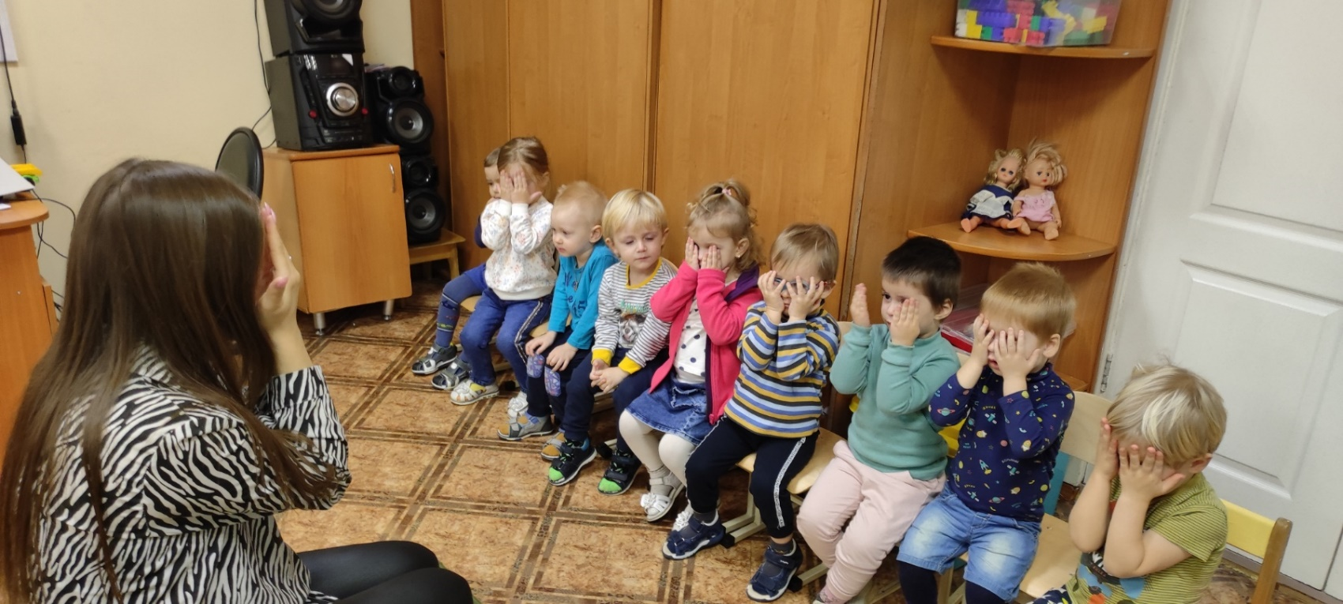
Открываем-закрываем глазки
\\

Slide 18
Гимнастика дыхательная
Проводится в различных формах физкультурно-оздоровительной работы.
Необходимо перед занятием обеспечить проветривание помещения, дать детям инструкции об обязательной гигиене полости носа перед проведением процедуры.

Slide 19
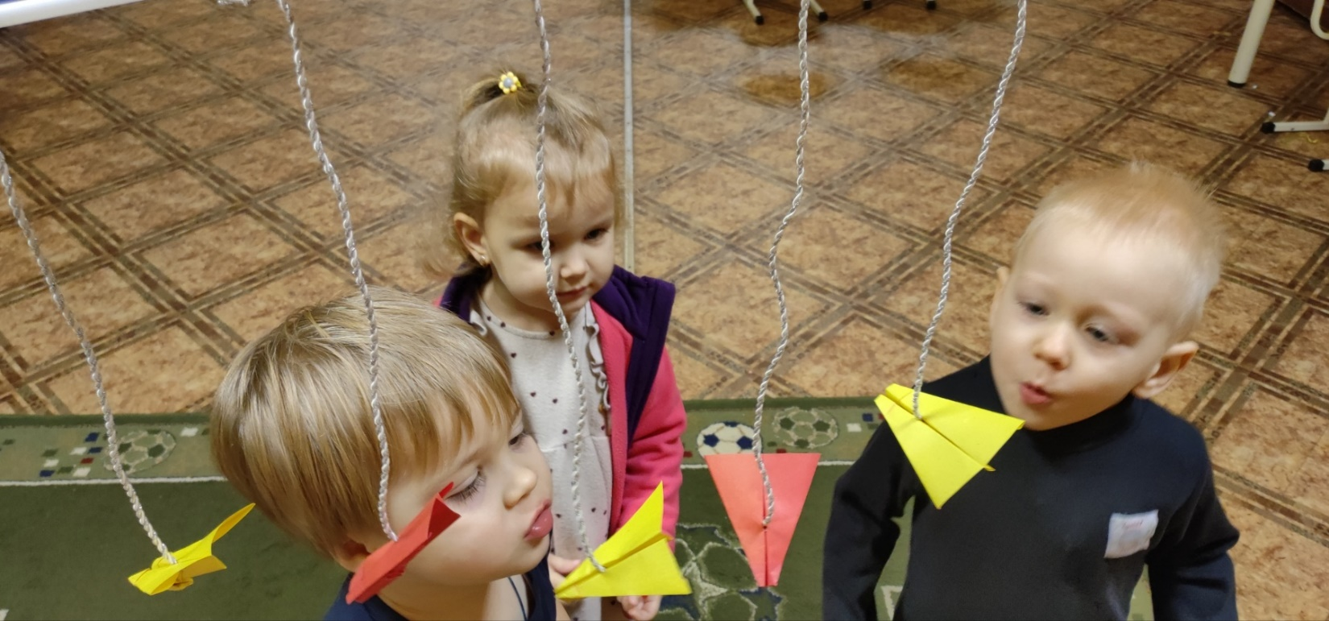
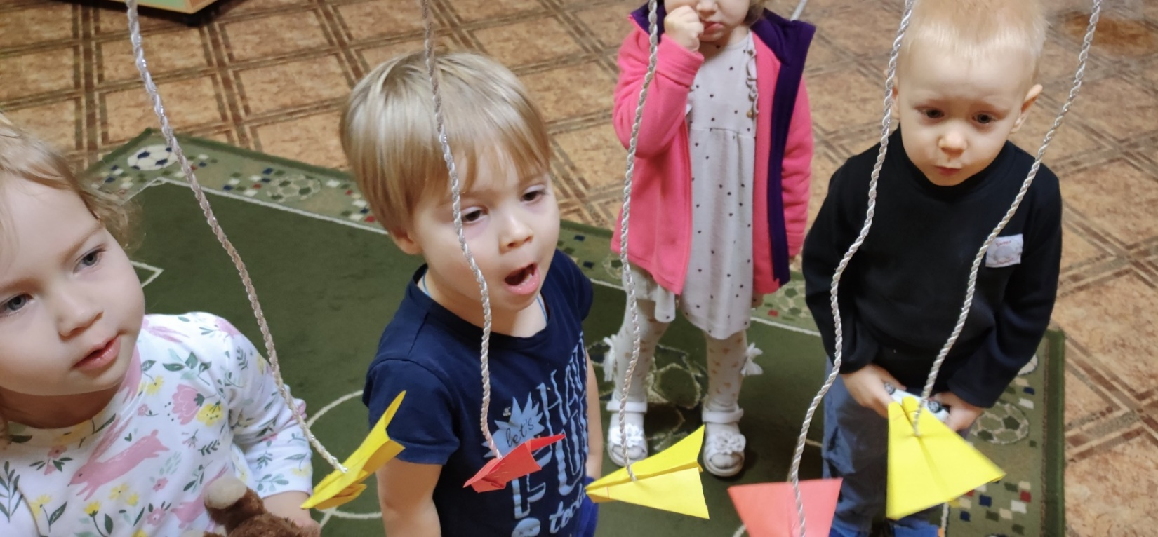

Slide 20
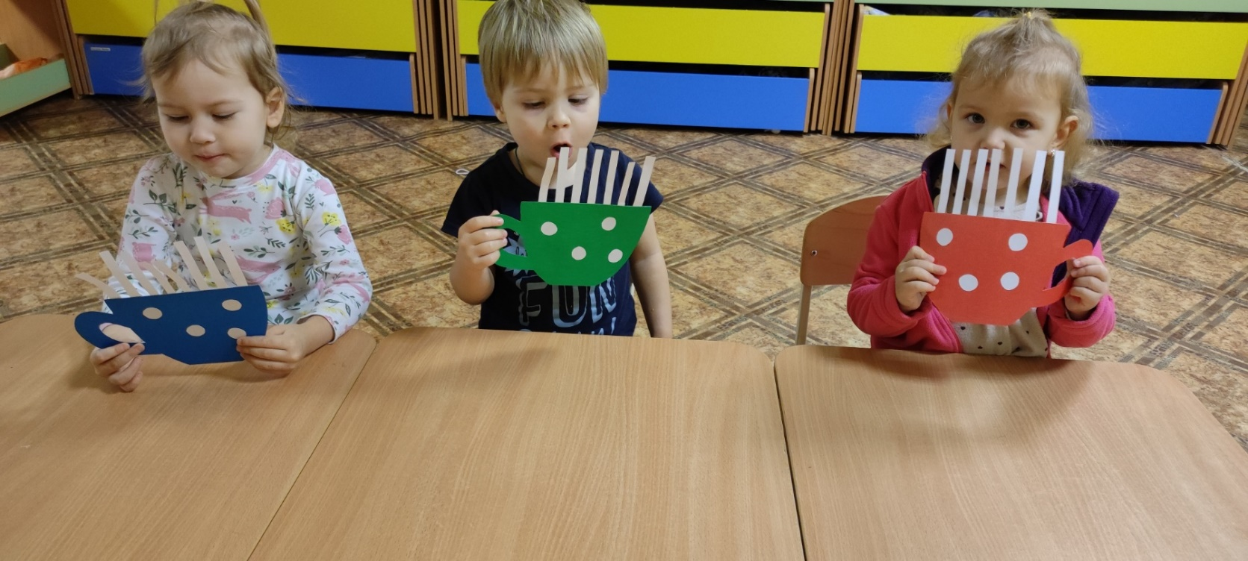
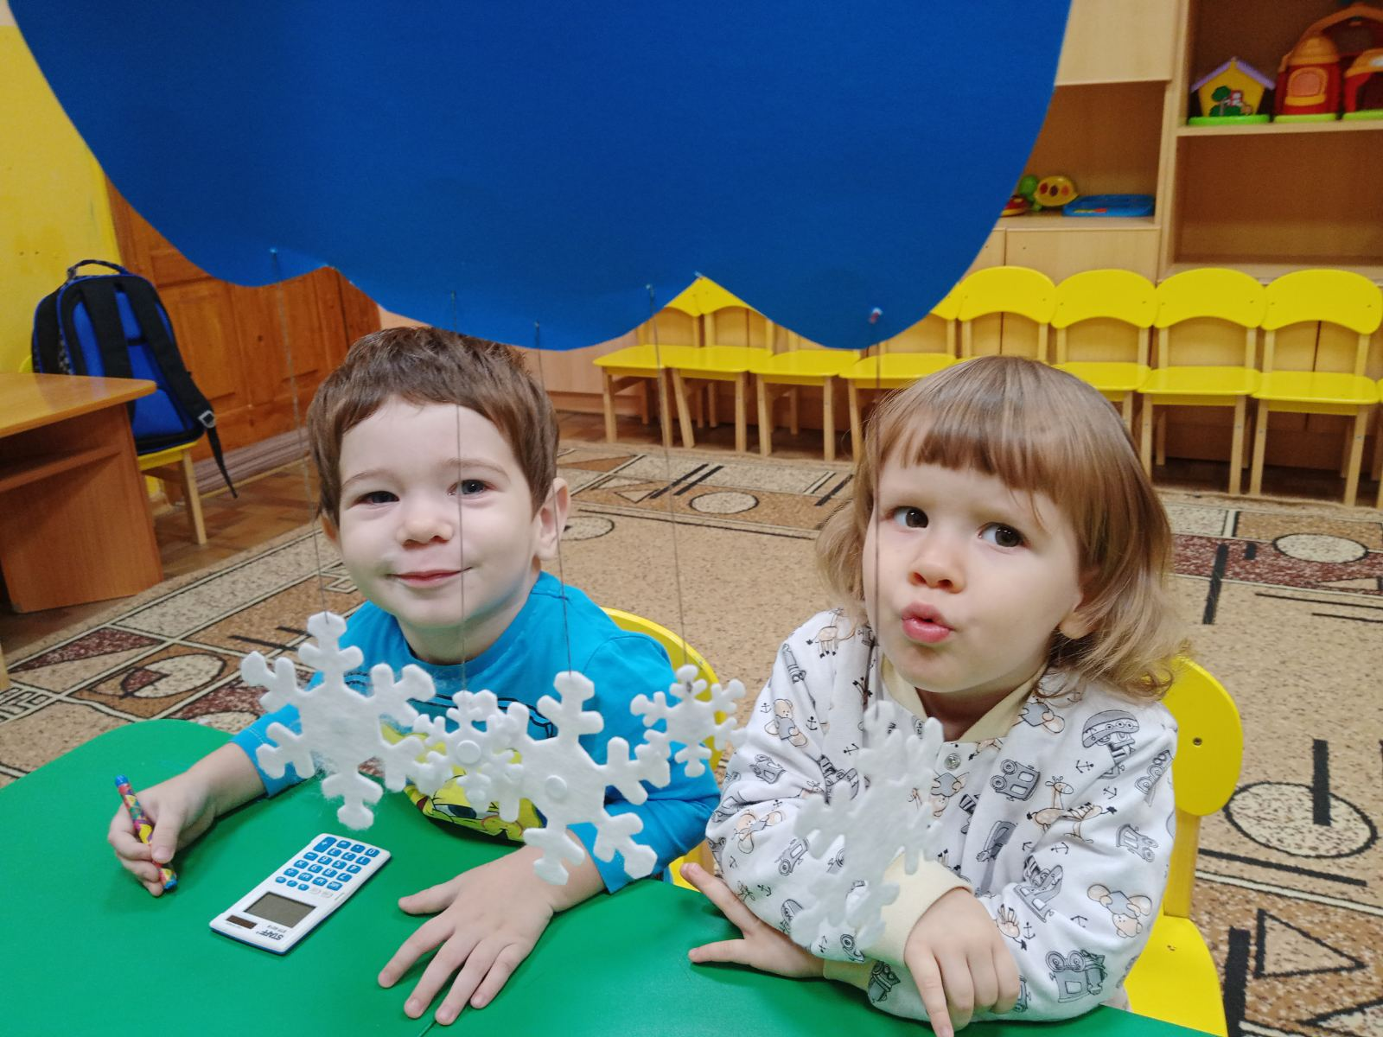

Slide 21
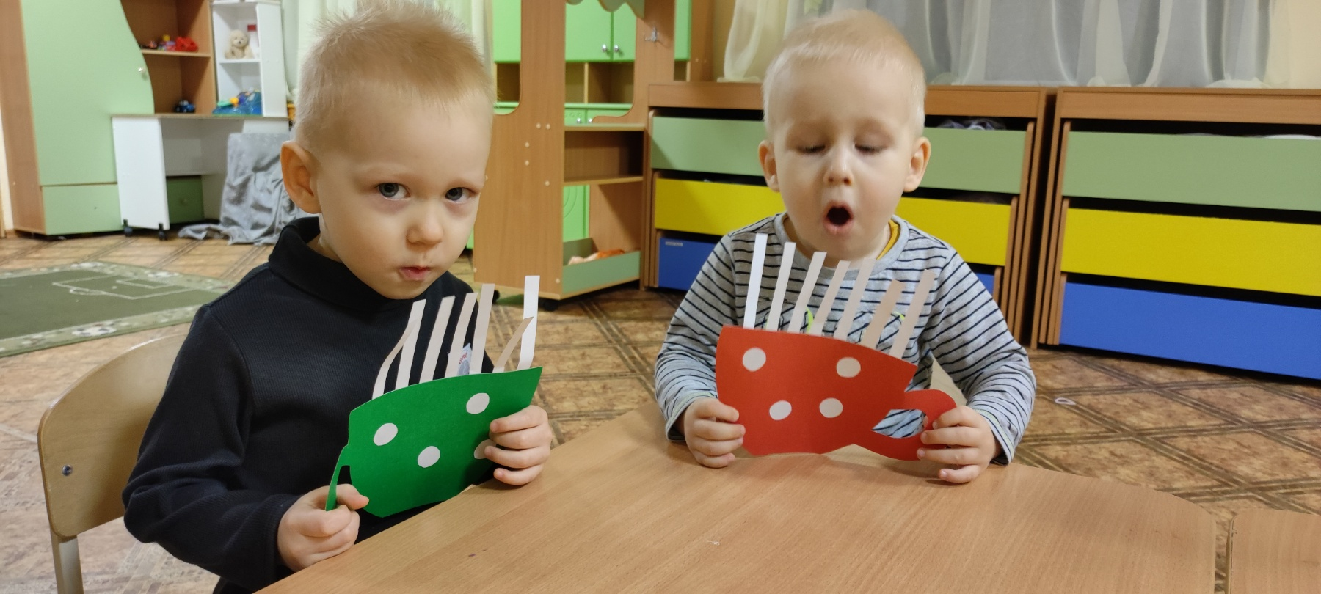

Slide 22
Гимнастика бодрящая
Ежедневно после дневного сна, 5-10 мин.
Форма проведения различна: упражнения на кроватках, обширное умывание, ходьба по ортоковрикам.
Способствует мягкому переходу ото сна к бодрствованию через движение.
Стимулирует мышечный тонус, поднимает настроение.

Slide 23
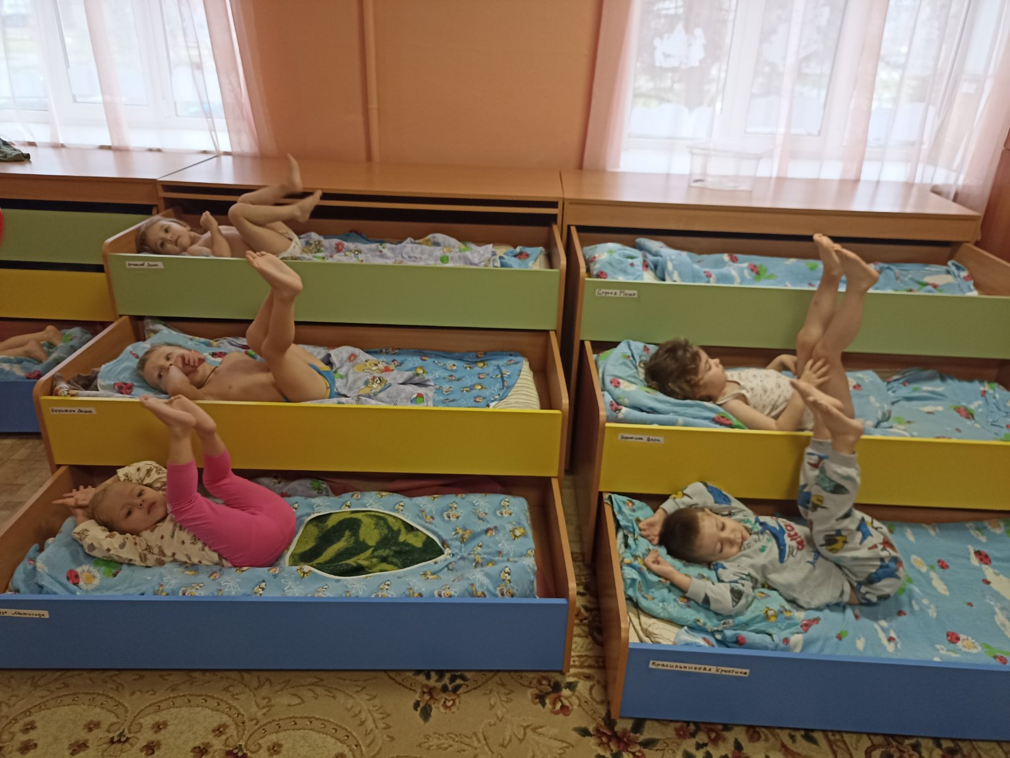
Гимнастика после сна

Slide 24
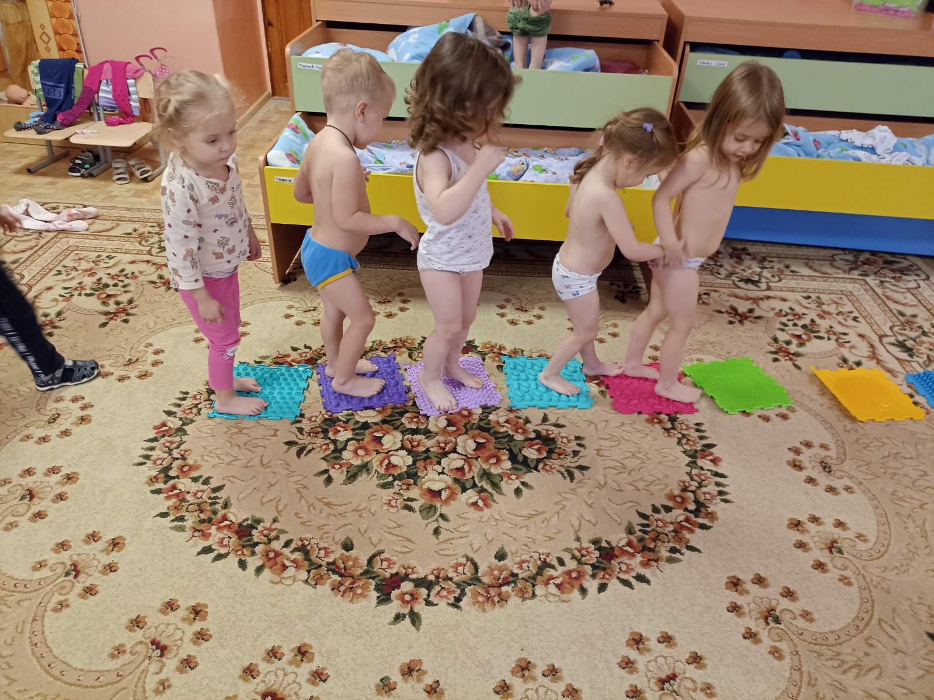
Босохождение

Slide 25
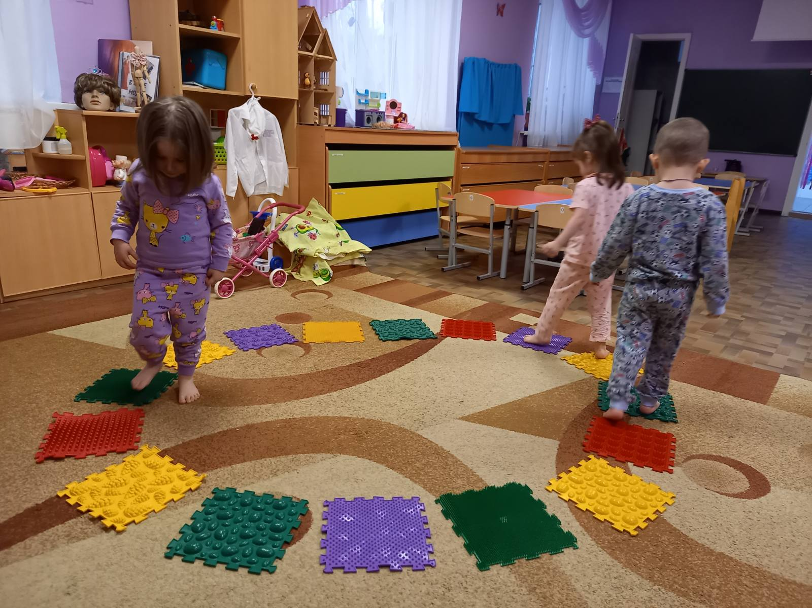

Slide 26
Технологии обучения здоровому образу жизни:
Утренняя гимнастика
Физкультурные занятия
Беседы о ЗОЖ

Slide 27
Коррекционные технологии
Музыкотерапия
Сказкотерапия
Цветотерапия

Slide 28
«Я не боюсь еще и еще повторить: забота о здоровье – это важнейший труд воспитателей. От жизнерадостности, бодрости детей зависит их духовная жизнь, мировоззрение, умственное развитие, прочность знаний, вера в свои силы».
Сухомлинский В.А.

